Slide 1
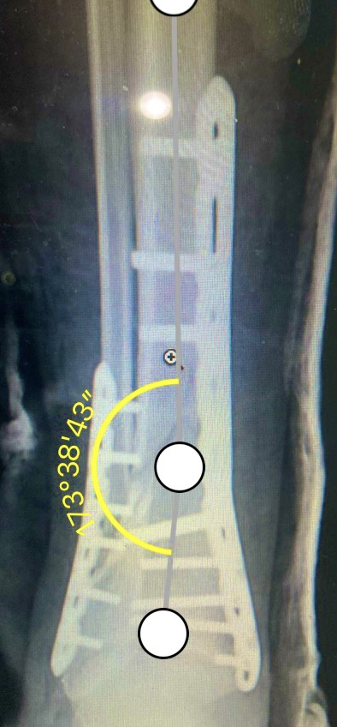
Допустимый вальгус- варус, не более 5 градусов
На исходных пост опер. снимках было лучше. Стал больше
Длина и ось малоберцовой
Не восстановлена
Поэтому ее остеосинтез не помог удержать от вальгизации. Попытка сочетание двух разных принципов стабильности. Как итог ….
Слишком низко для мостовидного остеосинтеза.
И пластинку бы подлиннее.
Распорка, не дающая срастись

